Slide 1

Celní správa
České republiky
Aktuální úkoly celní správy v oblasti práva duševního vlastnictví
Praha, ČAK 23. 5. 2012
Mgr. Ladislava Muzikářová, odbor Celní GŘC

Slide 2
Historie ochrany práv duševního vlastnictví (dále jen „DV“) Celní správou ČR
R. 1995 – zákon č. 137/1995 Sb., o ochranných známkách
R. 1999 – zákon č. 191/1999 Sb., o opatřeních týkajících se dovozu, vývozu a zpětného vývozu zboží porušujícího některá práva duševního vlastnictví
R. 2004 – předpisy EU
R. 2000 – dozor na vnitřním trhu
R. 2006 – posílení dozoru na vnitřním trhu

Slide 3
Celní správa ČR
- oblast ochrany práv DV
státní orgán komplexně vykonávající kompetence v této oblasti
  vůči zboží, které není zb. Společenství
  vůči zboží, které je zb. Společenství
  v rámci trestního řízení
  Struktura Celní správy ČR
Notes:
Celní správa je bezpečnostním sborem a její činnost zapadá
do systému celního dohledu nad zbožím v rámci jednotného celního území Evropské unie.

Slide 4
Legislativa
nařízení Rady (ES) č. 1383/2003, o přijímání opatření celních orgánů proti zboží podezřelému z porušení určitých práv duševního vlastnictví a o opatřeních, která mají být přijata proti zboží, o kterém bylo zjištěno, že tato práva porušilo
prováděcí nařízení Komise (ES) č. 1891/2004 k tomuto nařízení Rady
zákon č. 191/1999 Sb., o opatřeních týkajících se dovozu, vývozu a zpětného vývozu zboží porušujícího některá práva duševního vlastnictví a o změně některých dalších zákonů, ve znění pozdějších předpisů
zákon č. 121/2000 Sb., o právu autorském, o právech souvisejících s právem autorským a o změně některých zákonů (autorský zákon), ve znění pozdějších předpisů
zákon č. 441/2003 Sb., o ochranných známkách
směrnice EP a Rady č. 2004/48/ES o dodržování práv duševního vlastnictví
zákon č. 634/1992 Sb., o ochraně spotřebitele, ve znění pozdějších předpisů, a některé další zákony, ve znění pozdějších předpisů
Notes:
Celní správa je bezpečnostním sborem a její činnost zapadá
do systému celního dohledu nad zbožím v rámci jednotného celního území Evropské unie.

Slide 5
Postup celních orgánů při ochraně práv duševního vlastnictví u zboží, které je pod celním dohledem
(zboží, které není zb. Společenství)
Zadržení zboží v situací viz čl. 1 /1 NR
Žádost o přijetí opatření
Postup po zadržení zboží
držitel práva
Celní úřad
Přenechání zboží pro humanitární účely

Slide 6
Změny v legislativě – zákon č. 191/1999 Sb.
Pojmy – dovozce, vývozce, zákazy (správní trestání)
Zadržení zboží, uložení povinnosti – opravné prostředky
Jistota v CŘ
ZJP – postup
Nakládání s propadlými nebo zabranými padělky
Humanita
Náklady
Notes:
Celní správa je bezpečnostním sborem a její činnost zapadá
do systému celního dohledu nad zbožím v rámci jednotného celního území Evropské unie.

Slide 7
Informace o „novém nařízení“
důvody
diskutované oblasti
možnosti řešení
nové oblasti
obecné požadavky - národní legislativa

Slide 8
Postup celních orgánů při ochraně vnitřního trhu (zboží, které je zb. Společenství)
Právní předpisy
1) Zákon č. 634/1992 Sb., o ochraně spotřebitele, ve znění pozdějších předpisů (ZoOS)
2) Zákon č. 191/1999 Sb., o opatřeních týkajících se dovozu, vývozu a zpětného vývozu zboží porušujícího některá práva duševního vlastnictví a o změně některých dalších zákonů, ve znění. pozd. předpisů
3) Zákon č. 121/2000 Sb., autorský zákon, ve znění pozdějších předpisů
Dozorové orgány – CÚ, ČOI, SZPI, krajské hygienické stanice, St. veterinár. správa, živnost. úřady, Český úřad pro zkoušení zbraní a střeliva, ČNB, SÚKL

Slide 9
Předmět dozoru
Zákaz prodeje, nabízení, skladování zboží užívající klamavých obchodních praktik (tou je i nekalá obchodní praktika- nabízení nebo prodej výrobků nebo služeb porušujících některá práva duševního vlastnictví (NN, P); propagace výrobku způsobem, který u spotřebitele vyvolá dojem že byl vyroben určitým výrobce, ač tomu tak není) - § 5 odst. 2 ZoOS
Zákaz prodeje, nabízení a vývozu zboží určeného k humanitárním účelům - § 7b ZoOS
Povinnosti provozovatele tržnice - § 14a ZoOS
Kontrola vůči zboží neopr. zasahujícího do autorského práva

Slide 10
Kontrola na podle ZoOS na podnět
Oprávněná osoba
Žádost, jistota
Kontrola
Postavení žadatele v řízení (o správním deliktu, vyúčtování nákladů)
Oprávněnost podnětu kontroly
Nakládání se zbožím porušujícím povinnosti podle ZoOS (propadnutí, zabrání, humanitární účely, náklady)

Slide 13
Nejzatíženější celní úřady z hlediska počtu kusů zadrženého zboží porušujícího práva DV za rok 2011
Celní úřad | Počet ks/párů
Praha D1 | 1 697 286
Cheb | 472 324
Praha D8 | 295 553
Tachov | 275 636
Plzeň | 184 334
Ústí nad Orlicí | 157 770
Praha 2 | 117 299
Domažlice | 116 924
Uherské Hradiště | 105 881
Praha Ruzyně | 66 901

Slide 14
Nejrizikovější země odeslání zboží porušujícího práva DV (2011)
Země odeslání | Počet ks/párů
Čína | 1 739 129
Hongkong | 90 254
Indie | 13 570
Vietnam | 6 112
Turecko | 3 973
Thajsko | 3 514
Panama | 1 758
Tchaj-wan | 1 535
USA | 877
Švýcarsko | 848

Slide 15
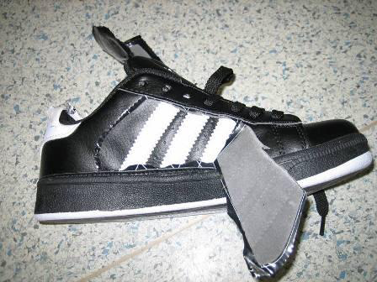
Rozšířily se případy zajištěného zboží, kdy dovozci zakrývají markanty ochranných známek textilní nášivkou či podobným způsobem. Po odstranění jsou potom tyto výrobky nabízeny jako značkové.

Slide 16
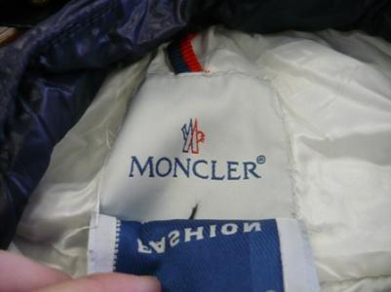

Slide 17
Zajímavé záchyty - padělky esencí do elektronických cigaret

Slide 18
Zajímavé záchyty - padělky silikonových náramků

Slide 19
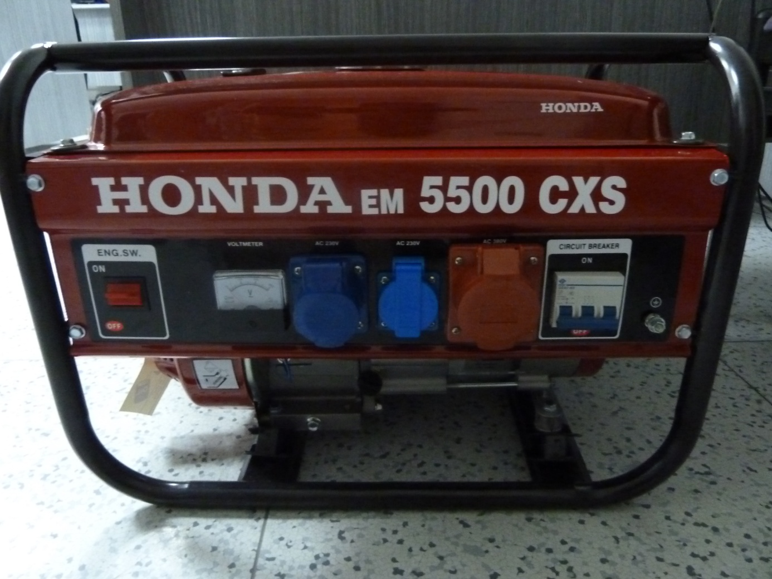
Zajímavé záchyty - padělaná elektrocentrála

Slide 20
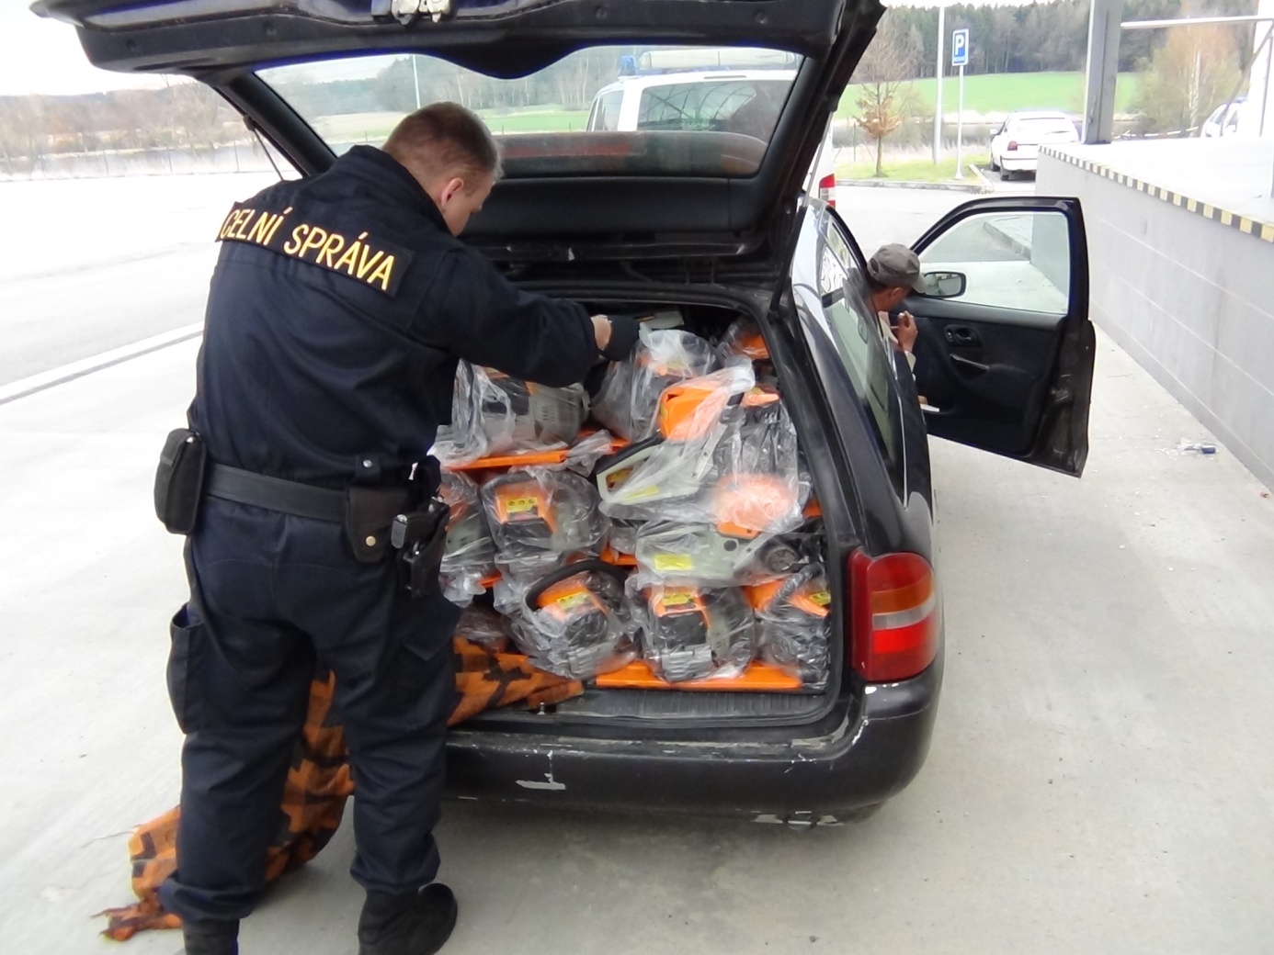
Zajímavé záchyty - padělky motorových pil

Slide 21
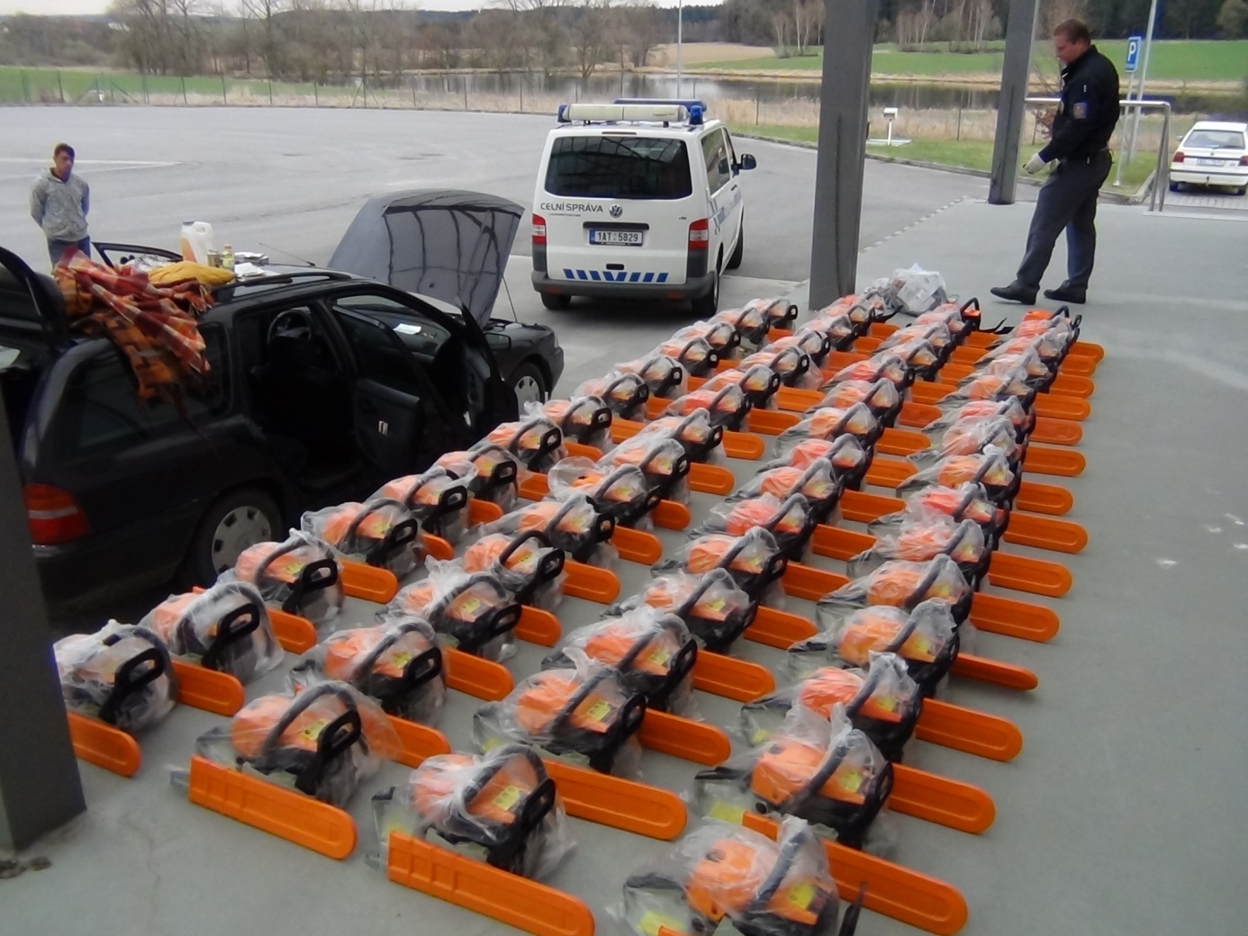

Slide 22
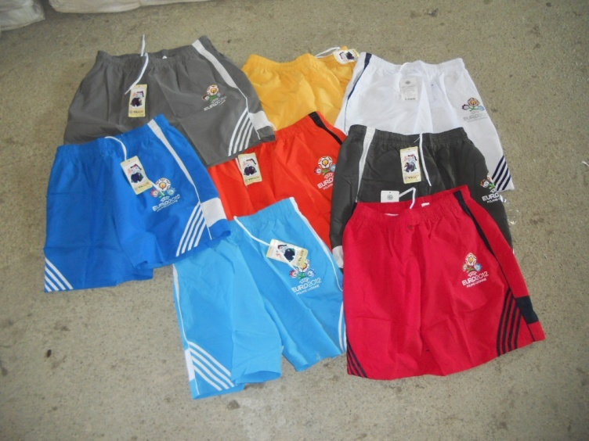
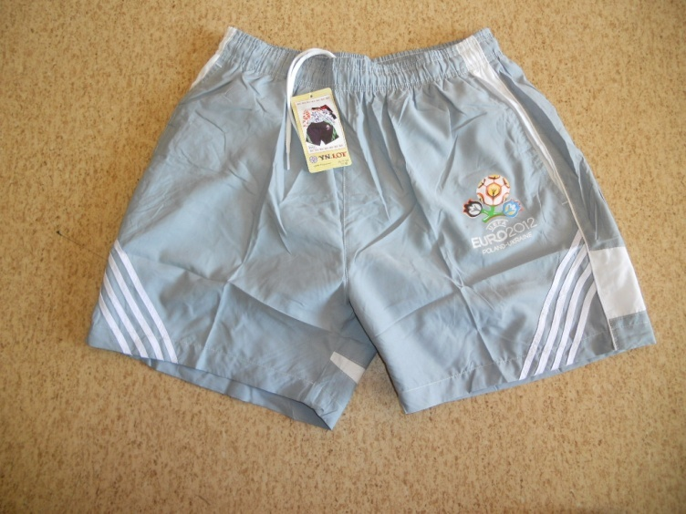
Zajímavé záchyty - padělky EURO 2012

Slide 23
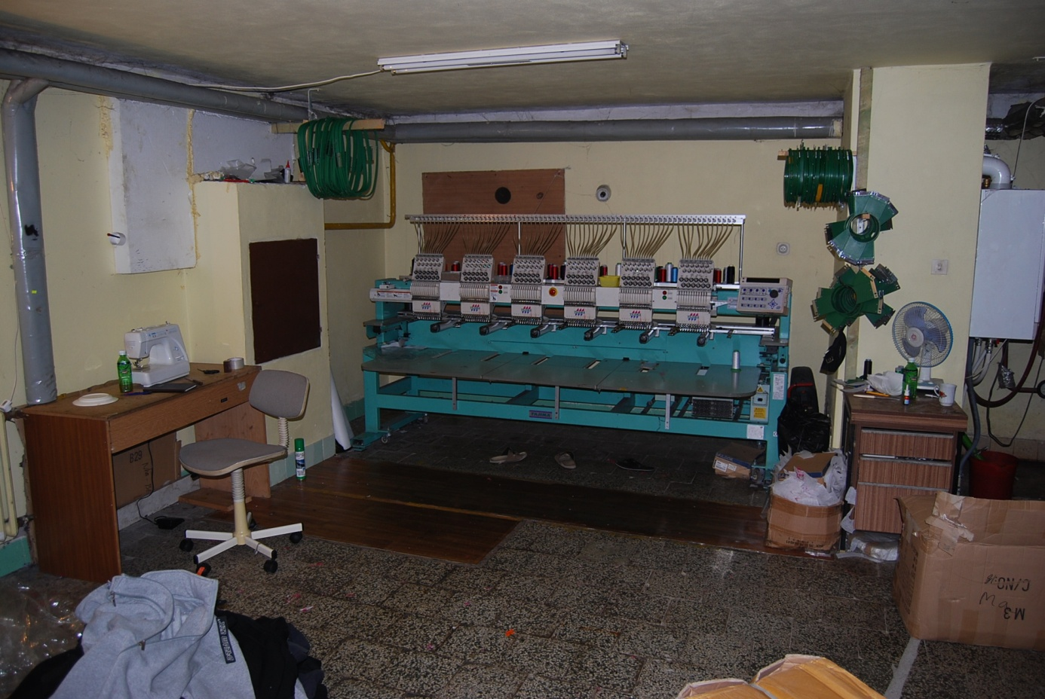
Padělatelská dílna

Slide 24
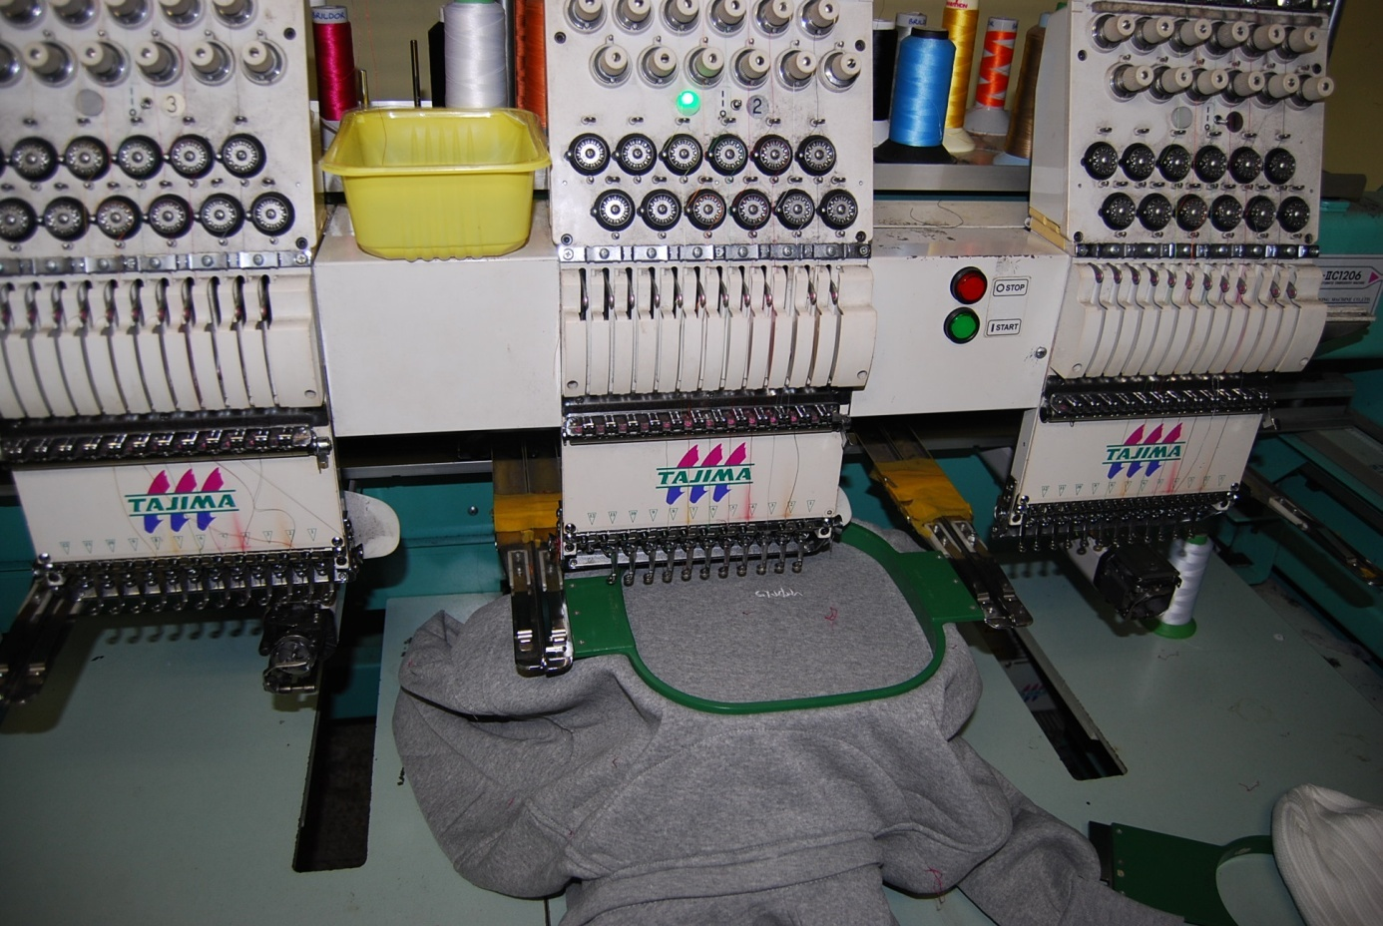

Slide 25
Děkuji za pozornost
Mgr. Ladislava Muzikářová
Vedoucí referátu Duševního vlastnictví
Odbor Celní GŘC
Tel. 26133 2224
l.muzikarova@cs.mfcr.cz

